Slide 1

一、两向量的数量积
二、两向量的向量积
*三、向量的混合积

Slide 2


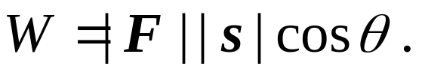
一、两向量的数量积
引例 设一物体在常力 F 的作用下作直线运动，位
移为 s ，
力与位移的夹角为θ，如图所示．
则力所作的功为
θ
在其他很多问题中，也会碰到对两个向量作相同的
运算，
因此需要对这种运算进行研究．

Slide 3
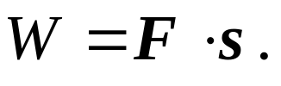
1. 定义
定义1 对于任意两个向量a和b，称| a | | b | cosθ 为a
与b的数量积，记作 a · b ，即
b
a · b = | a | | b | cosθ
θ
a
引例中功即为
当向量a ≠ 0 时，Prj_{a}b = |b|cosθ ，故
a · b = | a | Prj_{a}b
同理，当 b ≠ 0 时，有 a · b = | b | Prj_{b}a ．

Slide 4


2. 性质
(1) a · a = | a | ² ；
(2) a ⊥ b ⇔ a · b = 0．
3. 运算规律
(1) 交换律 a · b = b · a ；
(2) 结合律 λ (a · b) = (λa) · b = a · (λb) ；
(3) 分配律 (a + b) · c = a · c + b · c ．

Slide 5
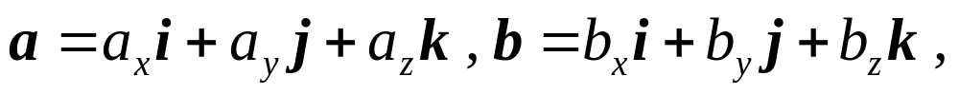
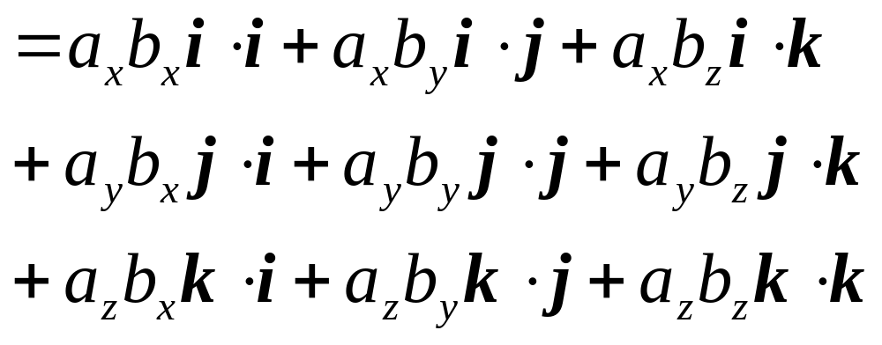
例1 用向量的方法证明三角形的余弦定理．
C
b
a
4. 数量积的坐标表示
A
c
B
设
则

Slide 6
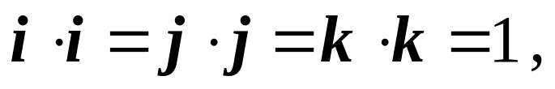
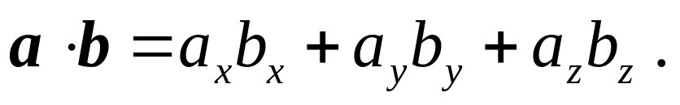
因为
因此得到两向量的数量积的坐标计算公式

Slide 7
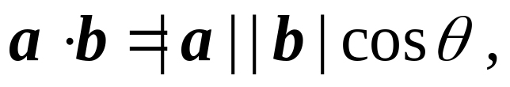
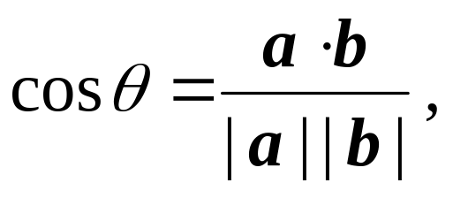
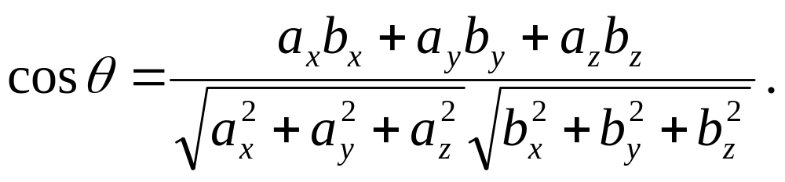
由数量积的定义和坐标计算公式，还可得到两非零
向量夹角的计算公式．
设向量 a，b 均为非零向量

Slide 8
例2 已知三点M(1, 1, 1), A(2, 2, 1)和B(2, 1, 2)，求
∠AMB ．
B
b
M
a
A
例3 设 a + b + c = 0，| a | = 1， | b | = 2， | c | = 3，
求 a · b + b · c + c · a ．

Slide 9
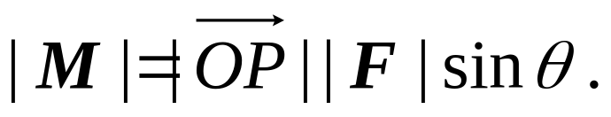
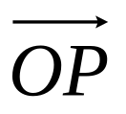
二、两向量的向量积
引例 设O为一根杠杆的支点，有一个力 F 作用于这
F
杠杆上的P点处，F 与杠杆的夹角为θ．
O
P
L
由力学规定，力F 对支点O的力矩是
θ
一向量M，它的模
Q
而它的方向垂直于
与F 所决定的平面，指向是按右
手规则从
以不超过 π 的角转向 F 来确定．

Slide 10
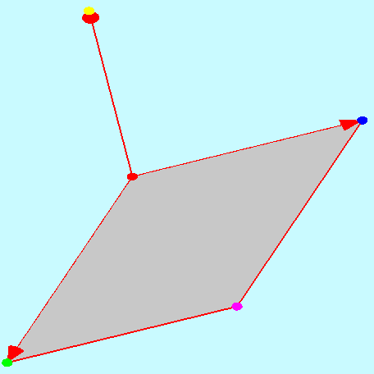
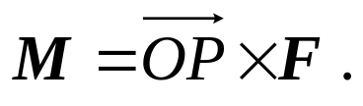
1. 定义
定义2 对于任意两个向量a和b，定义向量c为
c的方向：同时垂直于a和b所确定的平面，
具体指向由右手法则确定，
c
c的模： | c | = | a | | b | sinθ ，
b
称向量c为a与b的向量积，记为
c = a × b ．
θ
a
引例中的力矩

Slide 11
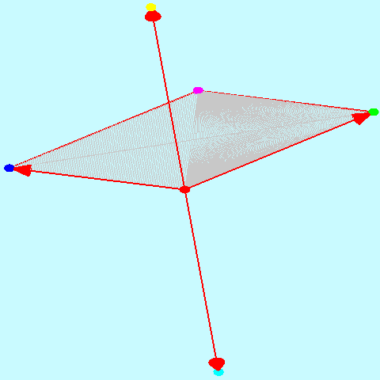
2. 性质
a × b
(1) a × a = 0；
a
(2) a∥b ⇔ a × b = 0．
b
3. 运算规律
(1) 负交换律 a × b = - b × a ；
b × a
(2) 结合律 λ (a × b) = (λa) × b = a × (λb) ；
(3) 分配律 (a + b) × c = a × c + b × c ．

Slide 12
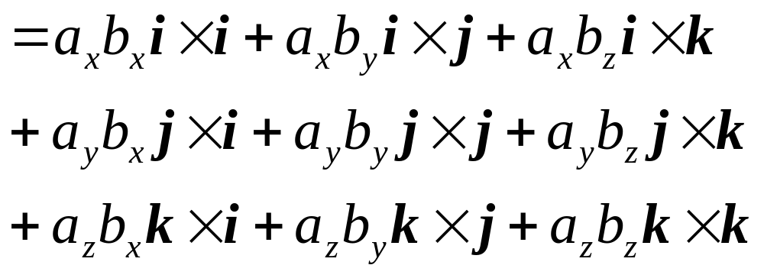
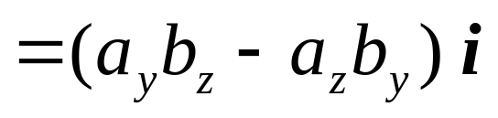
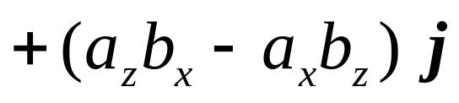
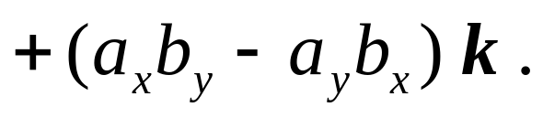
4. 向量积的坐标表示式
设
则
k
j
i

Slide 13
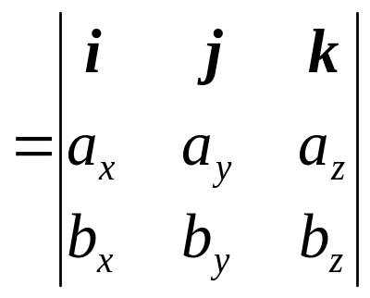
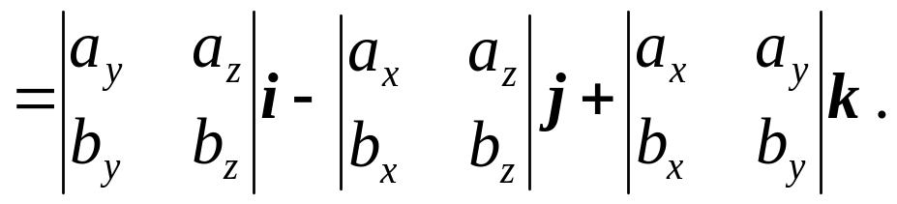
向量积的行列式计算法
向量a的坐标
向量b的坐标

Slide 14
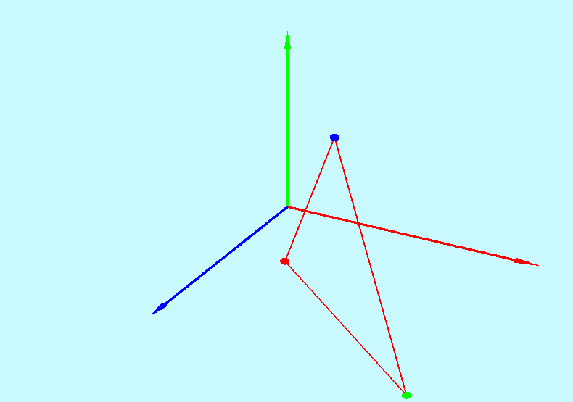
例4 求一个与向量 a = (1, 2, 1), b = (2, -2, 1) 都垂直
的向量.
例5 在顶点为A(1, -1, 2), B(5, -6, 2)和C(1, 3, -1)的三
y
角形中，求AC边上的高BD ．
C
O
D
z
A
x
B

Slide 15
*三、向量的混合积
1. 定义
定义3 对于给定的三个向量a，b ，c 称数量
(a × b) · c
为三个向量的混合积，记作 [a, b, c ]，即
[a, b, c ] = (a × b) · c ．

Slide 16
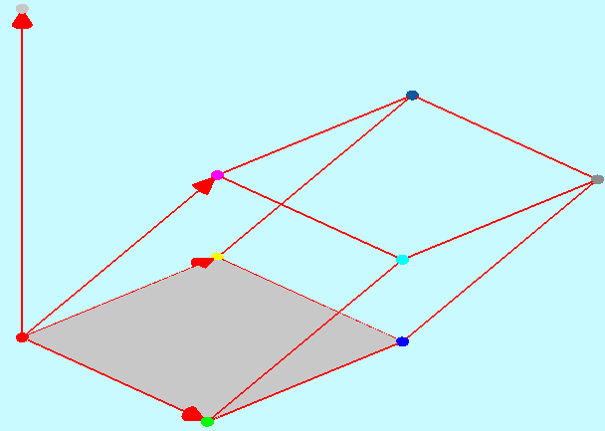
2. 混合积的几何意义
设 a, b, c 为三个向量，以这三个向量为棱，可作一平
行六面体，如图所示．
则
a × b
该平行六面体的体积
c
V = |[a, b, c ]| .
b
h
θ
因为底面积 A = |a × b|，
A
高 h = | c | | cosθ | ，
a
V = Ah = |a × b| | c | |cosθ |=|(a × b) · c|= |[a, b, c ]| .

Slide 17
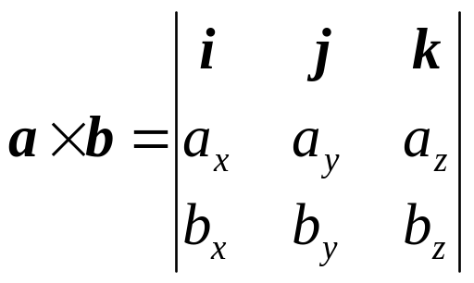
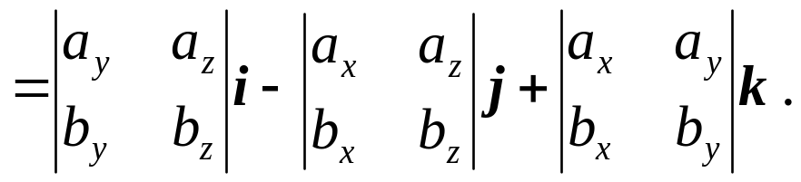
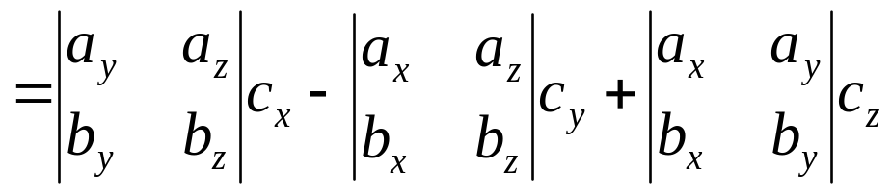


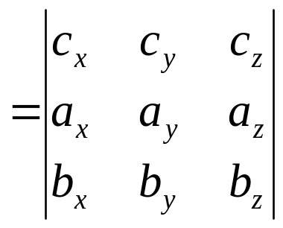
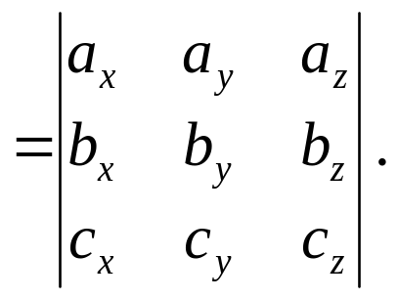
3. 混合积的坐标表示
设
则

Slide 18
3. 性质
(1) 三个非零向量 a, b, c 共面的充要条件是
[a, b, c ] = 0 ；
(2) 轮换对称性：
[a, b, c ] = [b, c, a ] = [c, a, b ] .
a
b
c

Slide 19
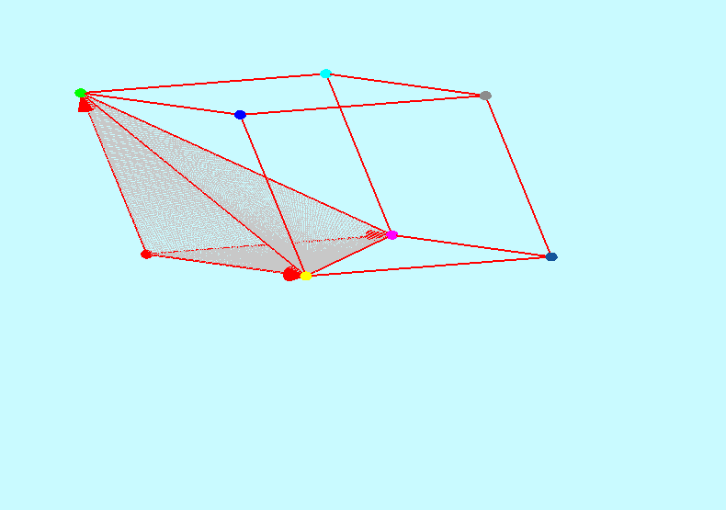
例6 已知不在同一平面上的四点
D
求四面体ABCD的体积.
A
C
B
例7 已知
四点共面，求点M的坐标x, y, z所满足的方程．

